Slide 1
Resultados de la semana en curso y programación de la semana 26 de 2015 V1
26/06/2015
1
1
Notes:
1

Slide 2
Resultados de la semana en curso:
Comentarios generales
26/06/2015
2
2

Slide 3
Resumen semana actual N° 25/15
Durante la semana nuevamente se produjeron precipitaciones en la cuenca del rio Uruguay lo que produjo un importante aumento de aportes en SG teniendo un promedio de 8000 m3/s para la semana
La demanda sufrió un fuerte aumento debido a las bajas temperaturas produciéndose demandas diarias del orden de los 36 GWh la demanda semanal será del orden de los 236 GWh. Se produjo el máximo de demandas de potencia de 1877 el 23/6
El despacho durante la semana fue de acuerdo a lo programado, generación auto despachada y convocable, Terra y Motores de CB a pleno, Palmar para cota de 39,1 m y Salto Grande cerrando la demanda. Para cubrir el pico se despacharon TGs, pero no por orden de costos sino por su aporte a disminuir la carga por los trafos de 500 kV.
En vista de la situación de pronósticos se reprogramo la semana en función del aumento de aportes en SG y se adelanta lo programado para la semana 26 pasando Terra luego de SG.
Para controlar las sobrecargas del trafo de MVA5 en caso de contingencia se despachó generación forzada.

Slide 4
Perspectivas para la semana 26
Los pronósticos de temperaturas indican un descenso de la misma para los últimos días de la semana lo que produciría nuevamente aumento en las demandas.
Existen importantes pronósticos para la cuenca del río Uruguay y escasos para las cuencas del río Negro.
La previsión de aportes para SG calculados sin lluvias es del orden de 5900 m3/s.

Slide 5
DESPACHO PROPUESTO
De la corrida de SIMSEE (caso 2 con una cota mínima de palmar de 39.0m) se observa que el modelo despacha a pleno motores antes que los recursos hidráulicos y realiza un despacho de 40 MW medios en PTA para dejar la cota de Salto del orden de 34,30m. Dado que existen nuevos pronósticos fundamentalmente sobre la cuenca de Salto se entiende no seria conveniente despachar maquinas TGs a menos que sea necesario por picos de potencia por lo que esa energía se sustituiría con Salto y Palmar. Por lo que el despacho propuesto es el siguiente:
Auto despachados.
Motores de Central Batlle a pleno.
Generación distribuida convocable.
Salto para cota 34,10m.
Palmar para cota 38,80m.
Bonete cierra demanda para cotas de Salto y Palmar.
Como los pronósticos mas importantes son para Salto el despacho de Bonete será menor al principio de la semana

Slide 6
Resultados de la semana en curso:
Comparación ejecutado-programado
.
26/06/2015
6
6

Slide 7
Datos globales semanales (jueves)

Slide 8
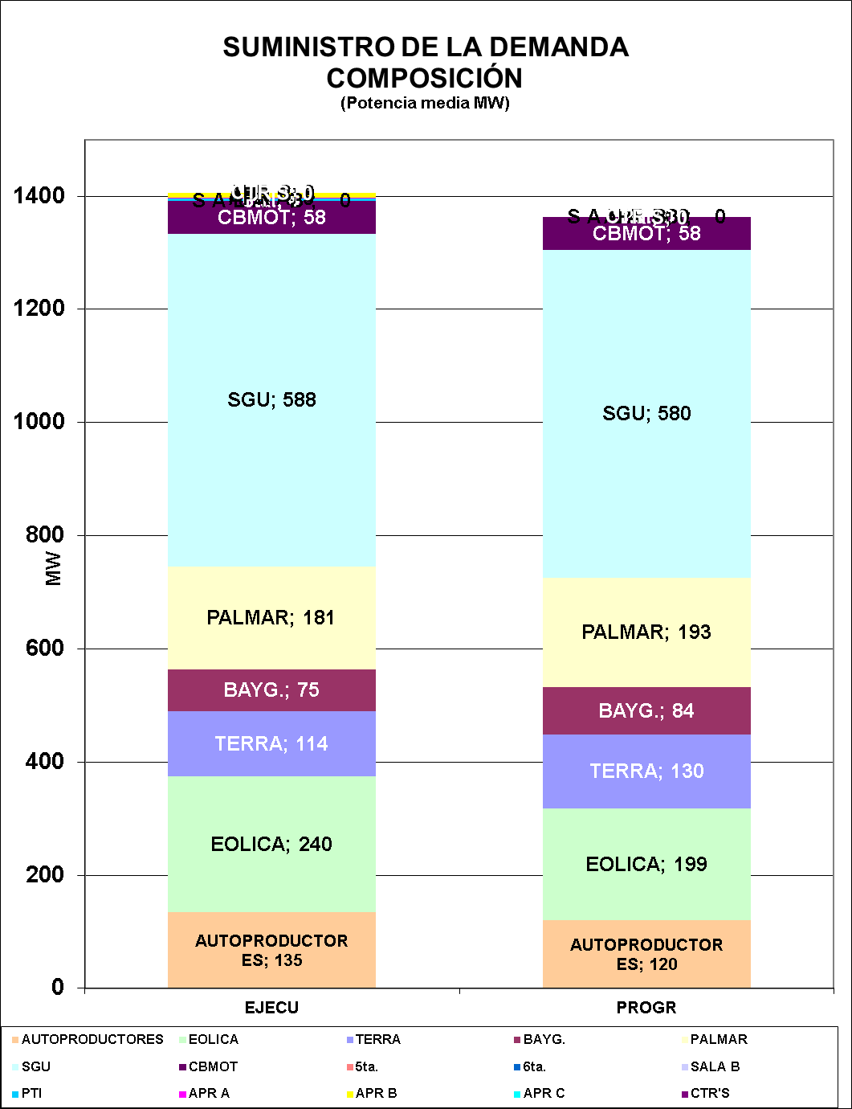
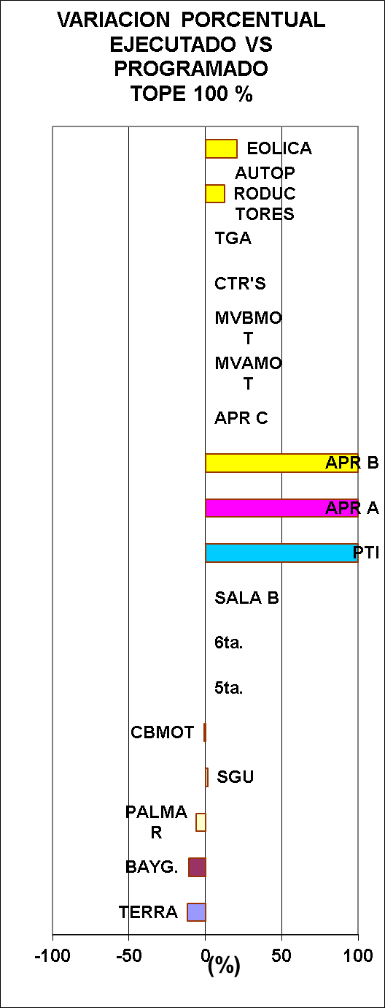
Datos globales semanales (jueves) Comparación previsto-ejecutado suministro de la demanda
APR´´s y PTA por potencia y forzado por trafo MVA
Menos Rio Negro por reprogramación semanal

Slide 9
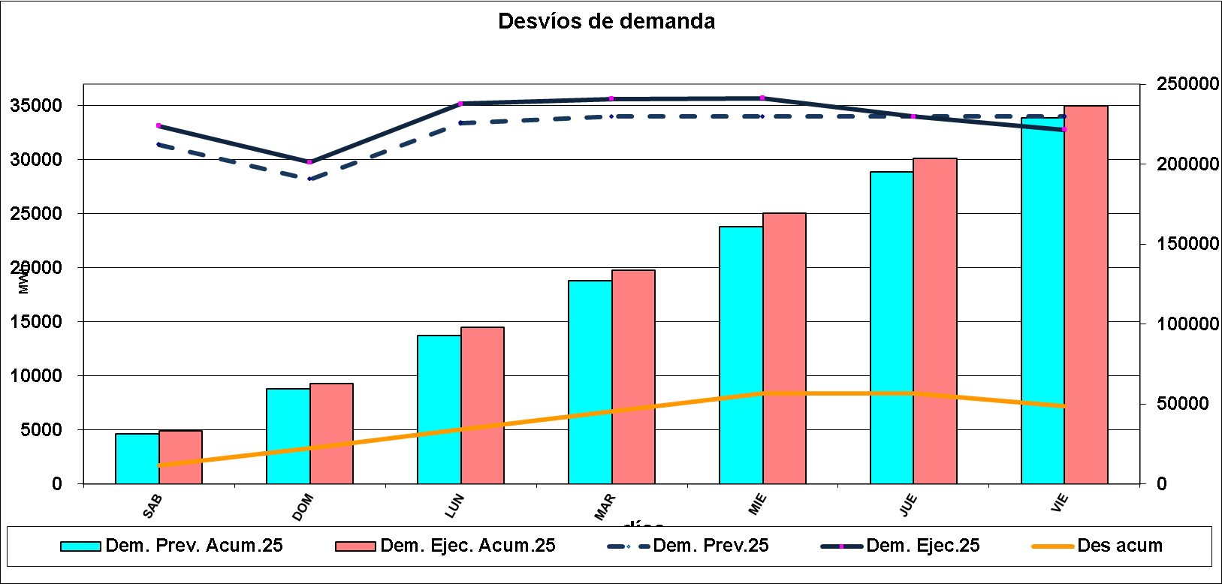
Evolución de la demanda

Slide 10
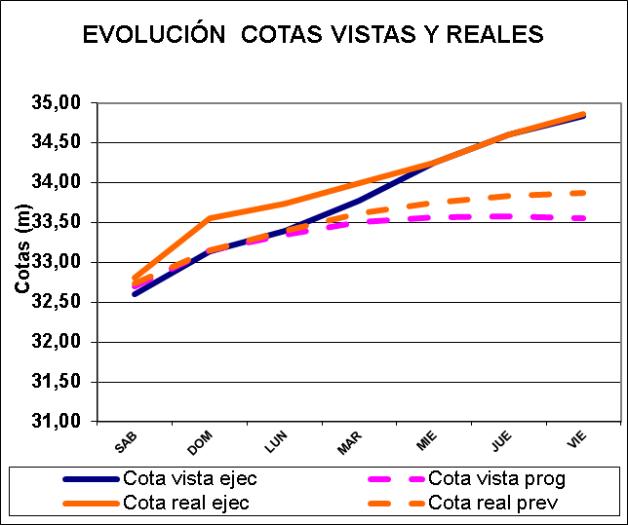
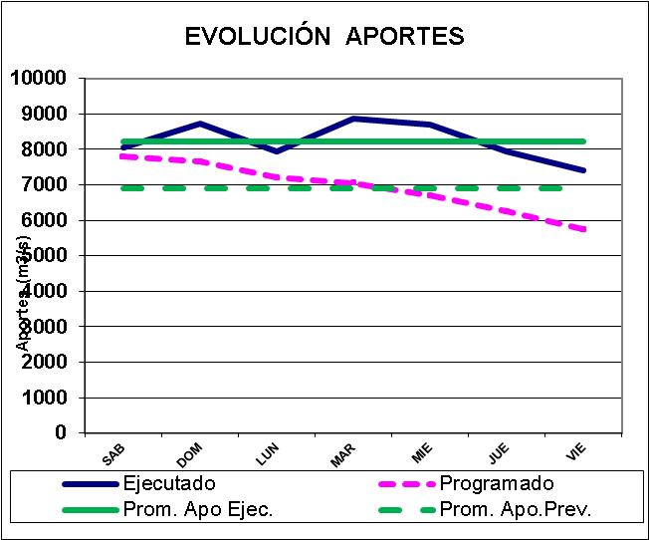
COMPARATIVO DE APORTES DE CENTRALES HIDRAULICAS
SALTO GRANDE

Slide 11
RIO NEGRO

Slide 12
Previsión de generación eólica en base de datos del 19/06/15

Slide 13
Semana próxima
26/06/2015
13
13

Slide 14
Previsión temperaturas (Accuweather, viernes)

Slide 15
Precipitaciones previstas para los próximos días, Fuente INMET (viernes)

Slide 16
Acumulados precipitaciones 7 y 5 días INMET y CPTEC (viernes)

Slide 17
Previsión aportes Salto Grande (Fuente CTM, viernes)

Slide 18
Programación semanal
2015-26
26/06/2015
18
18
Notes:
18

Slide 19
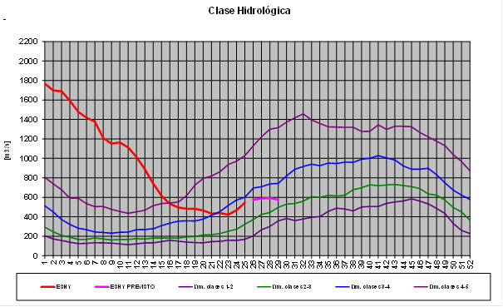
Clase hidrológica, calculada con aportes sin lluvias previstas
Clase hidrológica: 3 por 4 semanas (calculados con y sin pronósticos de precipitaciones)
Stock stock 4 (75.38 m a 76.56 m) cota inicio semana de 76.3 m
Aplica CAR 99 %

Slide 20
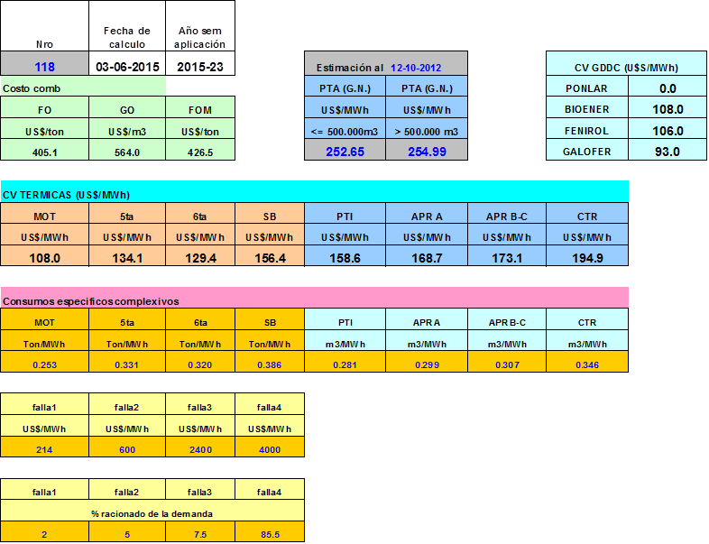
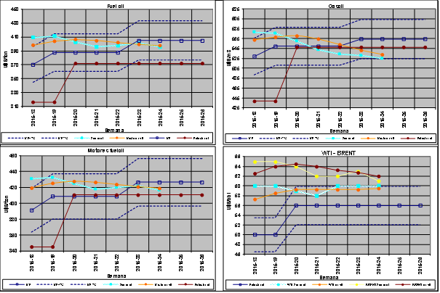
COSTO GENERACIÓN TÉRMICA

Slide 21
PREVISIÓN DE MANTENIMIENTOS

Slide 22
MODELOS

Slide 23
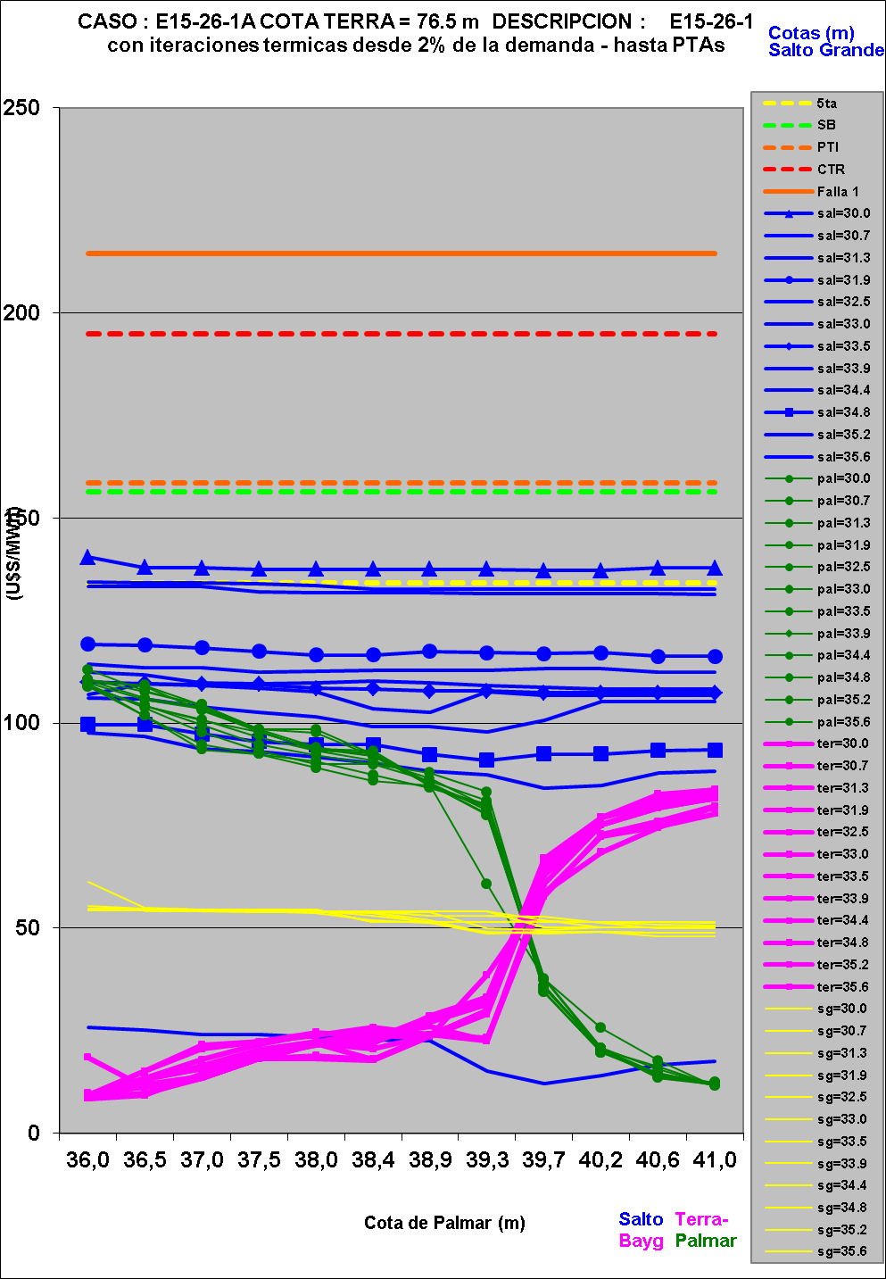
Mediano plazo, estacional 1349

Slide 24
Caso libre pero sin vertido en Baygorria, estacional 1349

Slide 26
SIMSEE

Slide 27
Caso libre Palmar 37,3 m, sin vertido en Terra. Estacional 1349

Slide 29
Ídem caso anterior pero con cota mínima en Palmar de 39.0 m

Slide 31
MENSUAL

Slide 32
Programa de generación de la semana 26/15:
26/06/2015
32
32

Slide 33
Programa semanal (jueves)

Slide 34
Programa semanal

Slide 35
Programa semanal

Slide 36
Previsión de principales trabajos en la red

